Slide 1
3.3 Fler enheter för tid
År, månader och dygn
Det tar ett år för jorden att röra sig ett varv runt solen.
På den tiden snurrar jorden ca 365 varv runt sin axel.
Det är därför ett år är 365 dygn.
Men jorden vrider sig lite mer än 365 varv på ett år.
Därför måste vi lägga till ett dygn vart fjärde år.
Ett sådant år kallas för skottår och har alltså 366 dygn.

Slide 2
Ett år har 12 månader. Månaderna har olika antal dygn.
Ett bra sätt att komma ihåg hur många dygn månaderna har är att använda händerna.
Knogarna motsvarar de månader som har 31 dygn.
Mellanrummen är de övriga månaderna. De har 30 dygn.
Undantaget är februari som bara har 28 dygn. Men när det är skottår har februari 29 dygn.

Slide 3
Kvartal
Ett år delas in i fyra kvartal.
Varje kvartal har 3 månader.

Slide 4
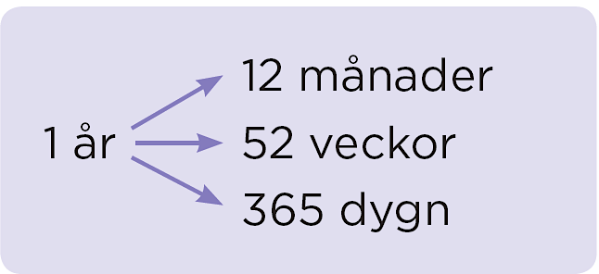
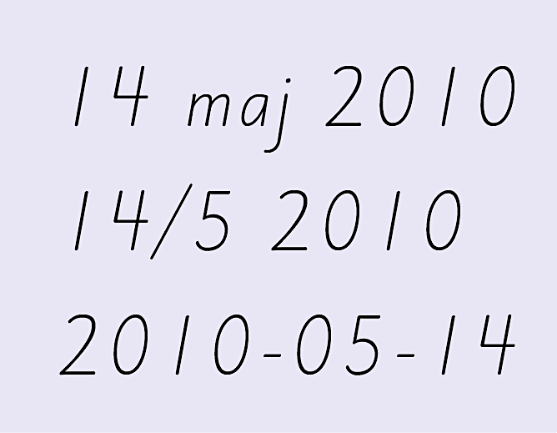
Veckor
En vecka är sju dygn.
På ett år går det 52 veckor.
Men det är inte exakt 52 veckor på ett år. Eftersom 52 · 7 = 364 så kan man säga att det går 52 veckor och 1 dygn på ett år.
Att skriva datum
Emil är född den 14 maj 2010. Den dagens datum kan skrivas på olika sätt:
När man skriver årtalet först måste alltid månaden och dagen skrivas med två siffror. Om det behövs får man fylla på med en nolla i början.

Slide 5
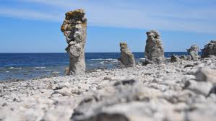
Exempel
Familjen Haglund åkte till Gotland.
De var bortresta i tre veckor.
Hur många dygn var de bortresta?
3 · 7 =
21
Svar:
De var bortresta i 21 dygn.

Slide 6
Exempel
Skriv datumet på två andra sätt.
a) 13 oktober 2010
Svar:
13/10 2010 eller 2010-10-13
b) 1998-07-10
Svar:
10 juli 1998 eller 10/7 1998

